Slide 1
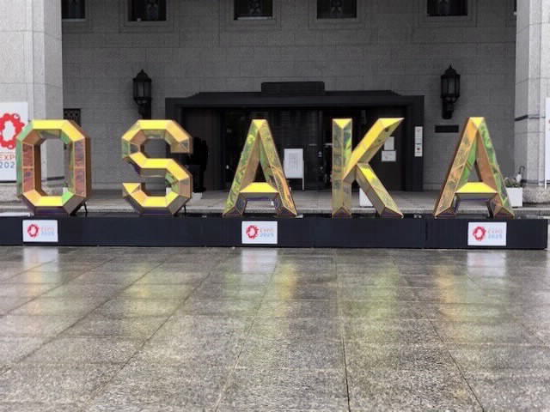
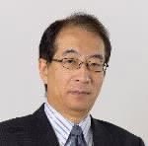

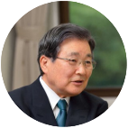

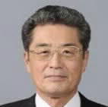
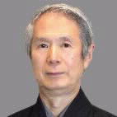
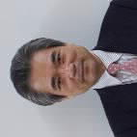
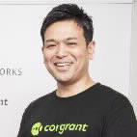
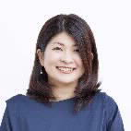
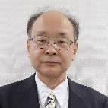
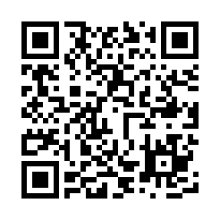
第３回 フィランソロピー大会OSAKA2021
ポストコロナ時代の
民間公益活動を活かした「民都・大阪」の実現
ー大阪イニシアチブの提案ー
OSAKA光のルネサンス2020
©MIRRORBOWLER
主催：「民都・大阪」フィランソロピー会議
12月22日(水) 14時～16時 ウェビナー開催
メッセージ「大阪の輝きタニマチ精神」
財団・社団の大集合！
鳥井 信吾
サントリーホールディングス副会長
（公財）サントリー文化財団理事長
ナビゲーター
梅谷 裕子
ソプラノ歌手
元NHKアナウンサー
企画・進行
提言説明
クロージング・スピーチ
堀井 良殷
（一社）心学明誠舎理事長
出口 正之
会議議長
民博名誉教授
池内 啓三
（学）関西大学
相談役
パ ネ リ ス ト
大槻 文藏
（公財）大槻能楽堂理事長
﨑元 利樹
（公財）関西・大阪２１世紀協会 理事長
佐藤 正隆
リタワークス株式会社 代表取締役
白井 智子
（特非）新公益連盟
代表理事
鱧谷 貴
（公財）大阪コミュニティ財団 専務理事
【順不同・敬称略】
申込方法：以下のURLまたはQRコードからご登録願います。（先着500名：参加費無料）
↓Zoomのウェビナー登録画面にジャンプします。
https://us02web.zoom.us/webinar/register/WN_nhS_UAK3QDCMHAYzUmv-Mg
﻿＊メールアドレスがない方・インターネット環境のない方はご登録いただけません。
悪しからずご了承願います。

Slide 2
ポストコロナ時代の
民間公益活動を活かした「民都・大阪」の実現
ー大阪イニシアチブの提案ー
プログラム
１３時４５分 ウェビナー入室
１４時００分 開 会 ナビゲーター：梅谷 裕子（ソプラノ歌手）
１４時０５分 メッセージ 鳥井 信吾（サントリーホールディングス副会長）
１４時１０分 趣旨説明 出口 正之（「民都・大阪」フィランソロピー会議議長）
１４時５０分 応援メッセージ
１５時００分 映像コラージュ
１５時０５分 シンポジウム
１５時４５分 クロージング・スピーチ
１５時５５分 大会のとりまとめ
進行
パネリスト
堀井 良殷（（一社）心学明誠舎理事長）
大槻 文藏（（公財）大槻能楽堂理事長）
﨑元 利樹（（公財）関西・大阪21世紀協会理事長） 佐藤 正隆（リタワークス株式会社代表取締役）
白井 智子（（特非）新公益連盟代表理事）
鱧谷 貴 （（公財）大阪コミュニティ財団専務理事）
池内 啓三（ （学）関西大学相談役）
応援メッセージ
（公財）小野奨学会 理事長 久保井 一匡
（公財）熊西地域振興財団 代表理事 熊西 乃里子
（公財）千里文化財団 理事長 中牧 弘允
アライアンス・フォーラム財団 会長 原 丈人
（国連経済社会理事会特別協議資格を持つ合衆国非政府機関）
Samantha Musoke IFR4NPO Project Director
Helen D. Gayle シカゴ・コミュニティ財団 理事長（兼CEO） 他
映像コラージュ参加団体
（公財）藤田美術館
（公財）関西大阪２１世紀協会
（公財）太平洋人材交流センター PREX
（公財）サントリー文化財団
（公財）国際花と緑の博覧会記念協会
（公財）関西フィルハーモニー管弦楽団
（公財）安藤スポーツ・食文化振興財団
（公財）千里文化財団 他
【順不同・敬称略】
【お問合せ先】
「民都・大阪」フィランソロピー会議事務局（大阪府・大阪市副首都推進局副首都企画担当）
電話：06ｰ6208-8862 E-mail：minto-osaka@city.osaka.lg.jp
（注）本件については、その公益性に鑑み議論の内容等を広く研究に使用させていただくことがございます。

